Slide 1
Metabolic Pathway Analysis
DUPIS Alexis, VIDAL Ugo, TERRIEN Marie, LEFOL Yohan

Slide 2
Mise en contexte
Glycolyse
Aucun outil n’existe pour les voies non-canoniques
Non-canoniques → Voies métaboliques non standards
Exemple : La glycolyse + cycle de Krebs
Pyruvate
Autre
Krebs

Slide 3
Objectif
Créer un outil facile d’utilisation
Résultats parlants et publiables dans des articles scientifiques.
Identification des gènes ‘non-canonique’.
Interprétation des résultats.
Sur le site du client (Cellomet) → Téléchargement et récolte d’informations

Slide 4






Les outils
Travail collaboratif
Langage de programmation pour faire des analyses statistiques
Packages :
- DESeq2
- RShiny

Slide 5
Gantt
Comprendre l'outil ROntoTools
100%
Nov 11 - Nov 22
Créer l'interface web
Nov 11 - Dec 20
Écrire les différents script fonctionnels
100%
Nov 11 - Nov 22
Réunir les scripts en un seul
Dec 9 - Dec 20
Mettre en place la BDD sur le serveur du client
Jan 13 - Feb 21
Ajouter des voies non-canoniques
Jan 13 - Feb 21
Tests et ajustements
Mar 9 - Mar 20
Nov
Dec
2020
Feb
Mar
2020
Today

Slide 6

Gestion des risques
S
Différentes compétences
W
Deadlines courtes
T
Risque de forte demande (serveur)
O
Pas de concurrents
Contact avec un expert
Faible documentation
Grande utilité
Protection des données (temporaires)
Utilisation de package ‘open source ’

Slide 7

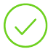

Avancement du Projet
GitKraken mis en place et fonctionnel
4 scripts R fonctionnels ont été écrits et testés
L’interface web a été débutée
Convertir les 4 scripts R en un seul script et tester
Base de données en local
Finir l’application Rshiny
Réorientation stratégique
Finir l’interface web
Ajouter le site sur le site du client

Slide 8
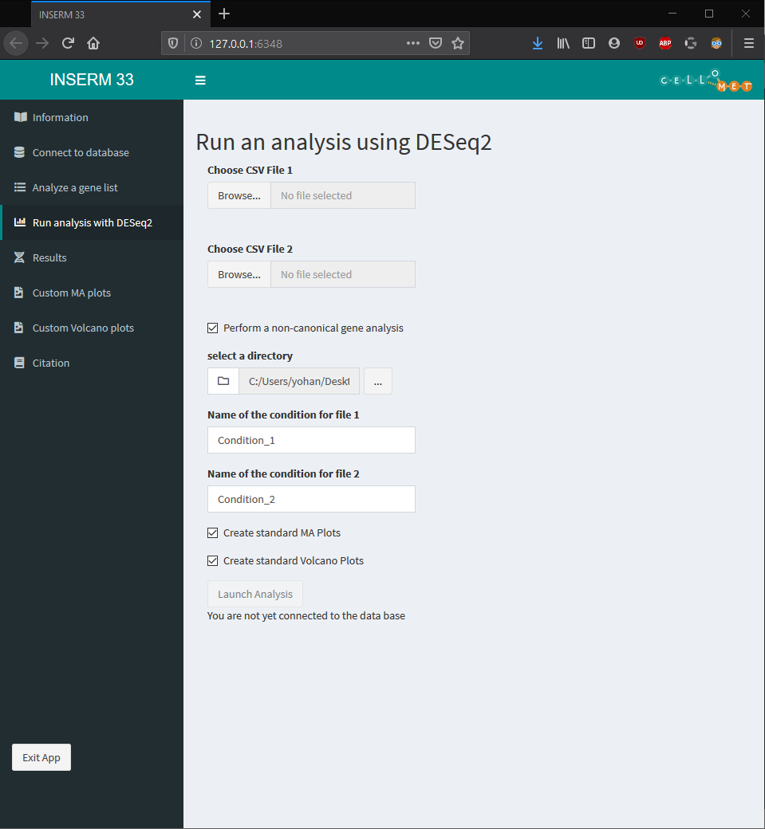
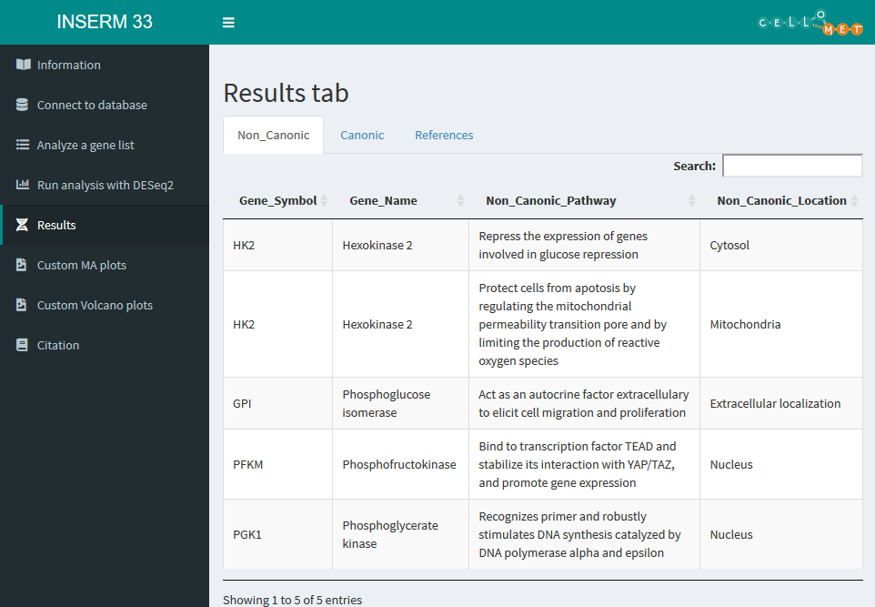
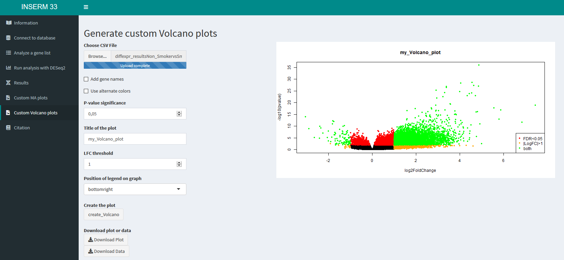

Slide 9
Metabolic Pathway Analysis
DUPIS Alexis, VIDAL Ugo, TERRIEN Marie, LEFOL Yohan

Slide 10
Context
Glycolyse
No tool currently exists for non-canonical pathways
Non-canonical → Non standard pathways
Example : Glycolysis + Krebs cycle
Pyruvate
Other
Krebs

Slide 11
Goals
Create a user friendly tool
Results are clear and publishable in scientific publication
Identification of non-canonical genes
Interpretation of results
Host the tool on the client’s website (Cellomet) → Download and data retrieval

Slide 12
Tools
Teamworking
Programming language for statistical analyses
Packages :
- DESeq2
- RShiny

Slide 13
Gantt
Understand ROntoTools
100%
Nov 11 - Nov 22
Créer l'interface web
Nov 11 - Dec 20
Write functionnal scripts
100%
Nov 11 - Nov 22
Gather all scripts
Dec 9 - Dec 20
Add the Database on client’s server
Jan 13 - Feb 21
Add non-canonical pathways
Jan 13 - Feb 21
Tests and adjustments
Mar 9 - Mar 20
Nov
Dec
2020
Feb
Mar
2020
Today

Slide 14
Risk Management
S
Diverse skill set
W
Short deadlines
T
Risk of high demand (server)
O
No competition
Access to expert advise
Not well documented
High utility
Data protection (temporary)
Open source packages

Slide 15
Where are we ?
GitKraken was set up and functional
4 R scripts functional and tested
Web interface is started
Convert 4 R scripts in one script and test it
Local database
Complete the Rshiny interface
Strategic reorientation
Complete the web interface
Add the Database on client’s server

